Slide 1

ΜΗΤΡΟΠΟΥΛΟΥ ΚΑΤΕΡΙΝΑ - 1067409
ΣΤΕΦΑΝΙΔΗΣ ΜΑΡΙΟΣ - 1067458
Υπολογιστικές
Μέθοδοι στην
Οικονομία
ΑΛΛΑΓΗ ΣΤΗ ΜΕΤΑΚΙΝΗΣΗ

Slide 2
01
Αλλαγή φυσικών εισιτηρίων
02
Δημιουργία ηλεκτρονικών εισιτηρίων
Ιδέα
03
Αλλαγή μηχανημάτων επικύρωσης εισιτηρίων
Αναβάθμιση συστήματος ΜΜΜ Πατρών
04
Δημιουργία εύχρηστης εφαρμογής
05
Διευκόλυνση πολιτών
06
Αλλαγή της σκηνής των ΜΜΜ

Slide 3



Παρόμοιες Εφαρμογές
Εφαρμογές που αποτέλεσαν έμπνευση για την ιδέα μας
MOOVIT
ΟΑΣΑ TELEMATICS
ΕΦΑΡΜΟΓΕΣ ΗΛΕΚΤΡΟΝΙΚΩΝ ΕΙΣΙΤΗΡΙΩΝ
παρέχει πληροφορίες για δρομόλογια και για τις τοποθεσίες των λεωφορείων
δημιουργεί ένα πρόγραμμα μεταφοράς με βάση τα ΜΜΜ που έχουν στη διάθεσή τους
παρέχει πληροφορίες για στάσεις και δρομολόγια
παρέχει πληροφορίες σε πραγματικό χρόνο για την τοποθεσία των λεωφορείων
παρεχουν στο χρήστη τη δυνατότητα της online αγοράς ειστηρίων
εισιτήρια με το πάτημα ενός κουμπιου

Slide 4
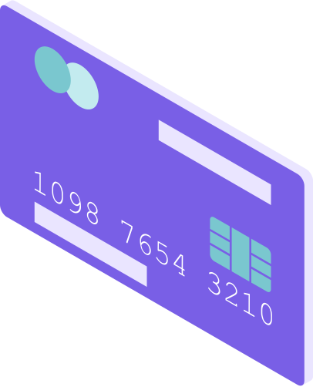


Μπορεί να πραγματοποι-ηθεί;

Slide 5
Μελέτη Εφικτότητας ανά τομέα
ΟΙΚΟΝΟΜΙΑ
ΤΕΧΝΙΚΗ ΑΠΟΨΗ
ΠΟΡΟΙ ΚΑΙ ΧΡΟΝΟΣ
Εφικτό
Εφικτό
Εφικτό
κάλυψη μέρους των εξόδων απο ΕΣΠΑ
μίσθωση προγραμματιστών
έμπειρη ομάδα
έτοιμα μηχαήματα επικύρωσης
πόροι: ηλεκτρονικοί υπολογιστές, server
προτεραιότητα η υλοποίηση αυτή
ΛΕΙΤΟΥΡΓΙΚΟΤΗΤΑ
ΝΟΜΙΚΟ ΠΛΑΙΣΙΟ
Εφικτό
Εφικτό
εστίαση στον ανθρωποκετρικό σχεδιασμό (κανόνες του UX design)
προστασία προσωπικών δεδομένων (τοποθεσία, στοιχεία χρήστη)

Slide 6

Υπάρχουν κίνδυνοι;

Slide 7
01
Αύξηση σφαλμάτων
Πιθανοί Κίνδυνοι
02
Αλλαγή Κατεύθυνσης Έργου
03
Ζητήματα Ασφαλείας
04
Καθυστερήσεις Νομικής Φύσεως
Πιθανοί κίνδυνοι, που μπορούν να προκύψουν κατά την διάρκεια εκπόνησης του έργου
05
Ομοιότητα με Ανταγωνιστικό Λογισμικό
06
Τεχνικά Ζητήματα

Slide 8
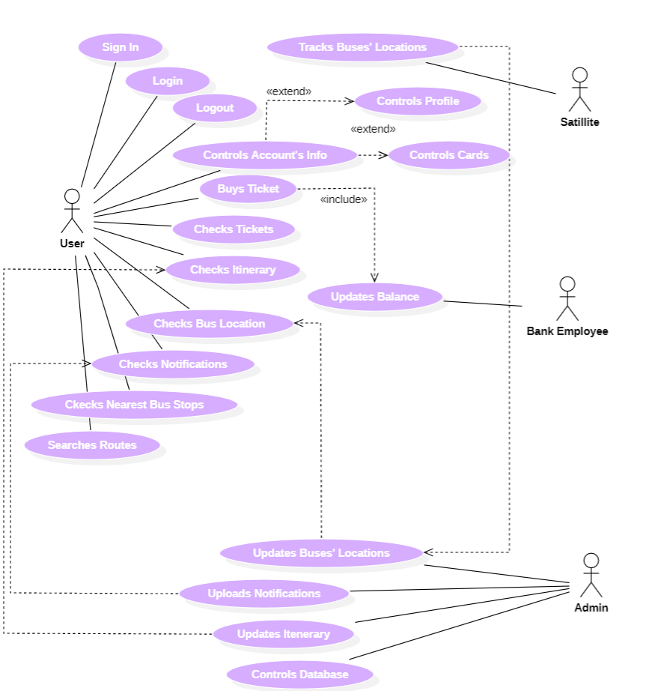
Περιπτώσεις Χρήσης
Διάγραμμα Περιπτώσεων Χρήσης
Τα σκίτσα με τους ανθρώπους αντιστοιχούν στους ηθοποιούς του εκάστοτε use case, δηλαδή τους εμπλεκόμενους
Οι μωβ ελλείψεις αντιστοιχούν στα use cases
Οι μαύρες γραμμές απεικονίζουν άμεση συσχέτιση μεταξύ ενός ηθοποιού και μίας περίπτωσης χρήσης
Οι μαύρες διακεκομμένες γραμμές απεικονίζουν τη σχέση εξάρτησης μεταξύ δύο περιπτώσεων χρήσης, δηλαδή το use case στο οποίο δείχνει το βέλος δεν μπορεί να υπάρξει αν δεν έχει προηγηθεί το use case από το οποίο ξεκινάει το βέλος
Οι μαύρες διακεκομμένες γραμμές με την ένδειξη "include" απεικονίζουν την επαναχρησιμοποιήση της λειτουργικότητας στο μοντέλο περίπτωσης χρήσης
Οι μαύρες διακεκομμένες γραμμές με την ένδειξη "extend" απεικονίζουν την ενισχυτική συμπεριφορά που μπορεί να επηρεάσει το αρχικό Use case

Slide 9
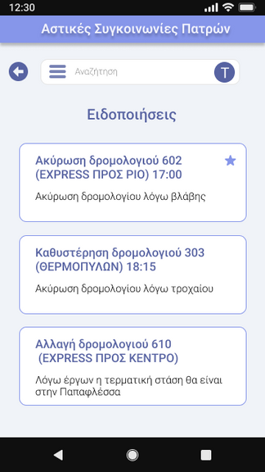

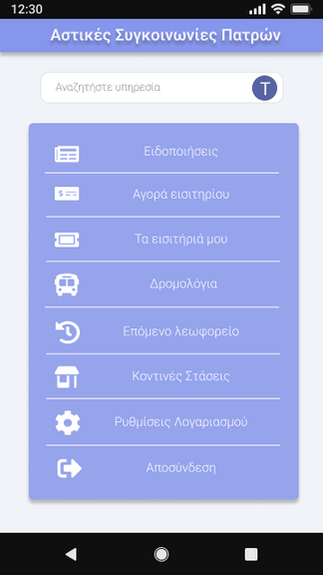

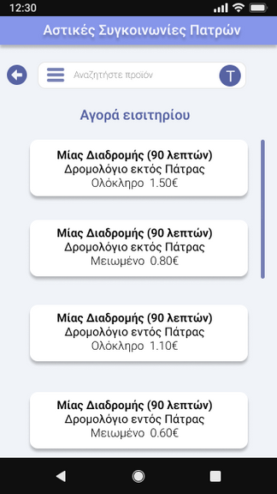

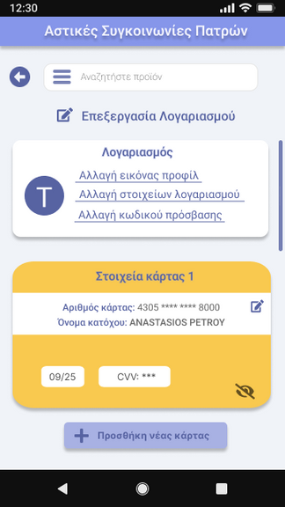

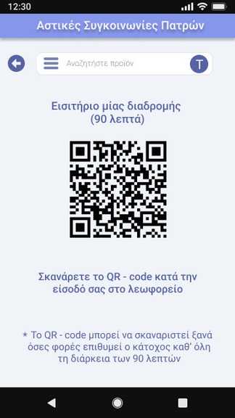
Αγορά Εισιτηρίου
κεντρικό μενού αγορά εισιτηρίου
2. επιλογή εισιτηρίου
3. πληρωμή
4. νέο εισιτήριο

Slide 10
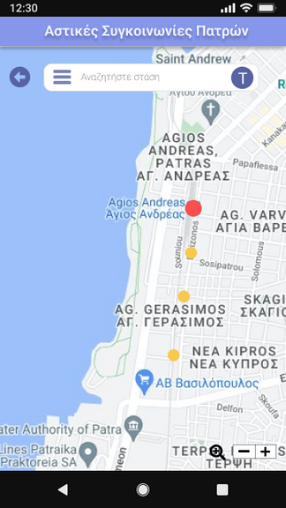
Έλεγχος Θέσης Λεωφορείου
...
κεντρικό μενού δρομολόγια
2. επιλογή δρομολογίου
3. χάρτης με τη θέση του λεωφορείου

Slide 11
Έλεγχος Ενημερώσεων
κεντρικό μενού ενημερώσεις
2. επιλογή ειδοποίησης
3. μεταφορά σε αναλυτικό κείμενο σχετικά με την ειδοποίηση
...

Slide 12
Προσθήκη Νέας Κάρτας
κεντρικό μενού ρυθμίσεις λογαριασμού
2. προσθήκη νέας κάρτας
3. συμπλήρωση φόρμας
...

Slide 13
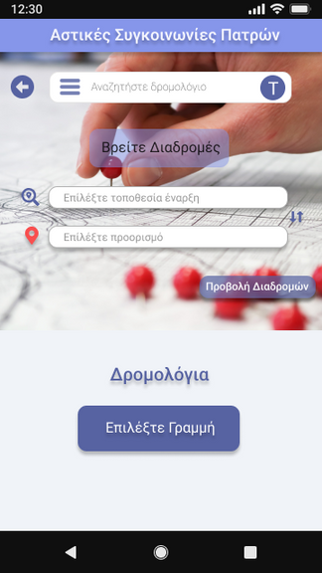
Αναζήτηση-Πρόταση Διαδρομής
κεντρικό μενού δρομολόγια
2. συμπλήρωση πεδίων
3. παρουσίαση προτάσεων
...

Slide 14
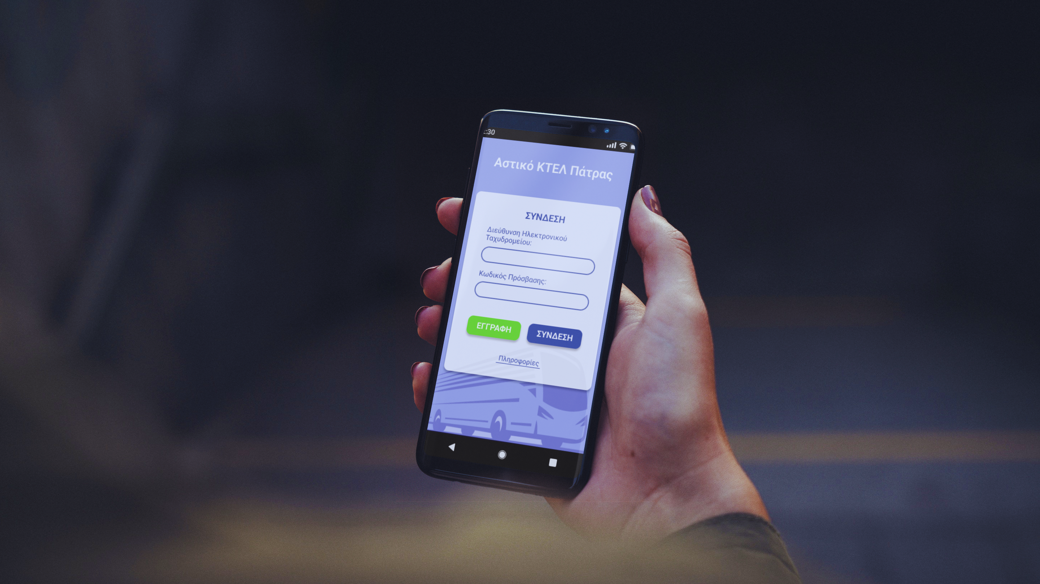
Σύνδεση στην
εφαρμογή
Συμπλήρωση e-mail και κωδικού πρόσβασης

Slide 15

Do you have
any questions?
Δε δαγκώνουμε...

